Slide 1
Weboldal tartalomkezelő rendszerrel
Dienes László

Slide 2



CMS RENDSZER
A CMS rendszer fogalma
Joomla
Drupal
Zend

Slide 3
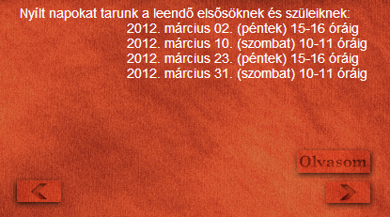
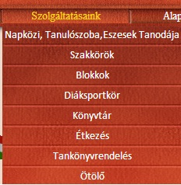
ISKOLA WEBOLDALA
Mire szolgál a weboldal
Jövedelmet hozó weboldal titka
Interaktivitás

Slide 4
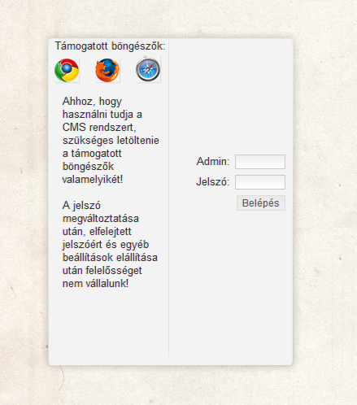
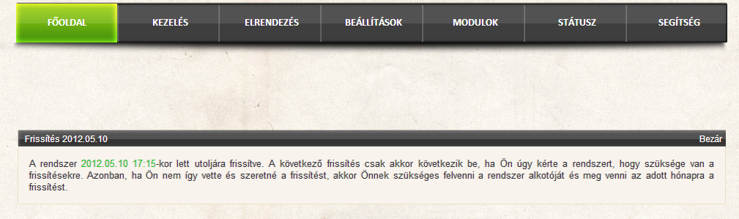
TARTALOMKEZELŐ RENDSZER
Tartalomkezelő rendszer kinézete
Tartalomkezelőbe való belépés

Slide 5
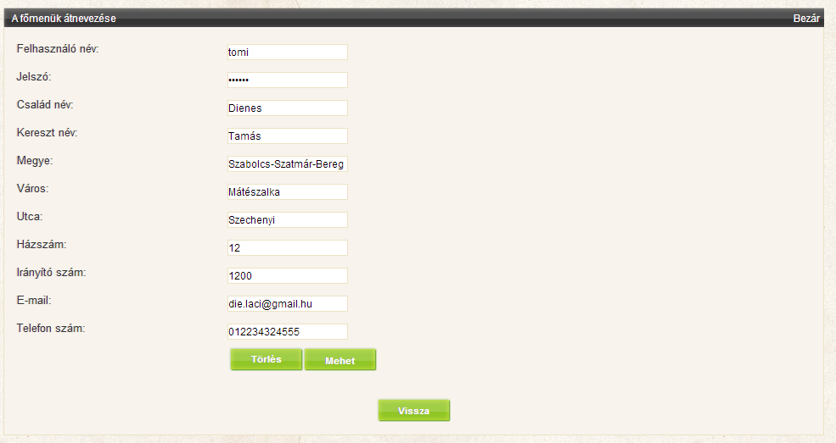
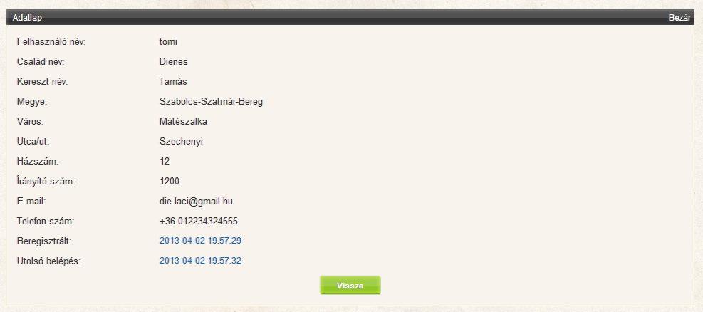
TARTALOMKEZELŐ RENDSZER
Kezelés menüpont
Felhasználók

Slide 6
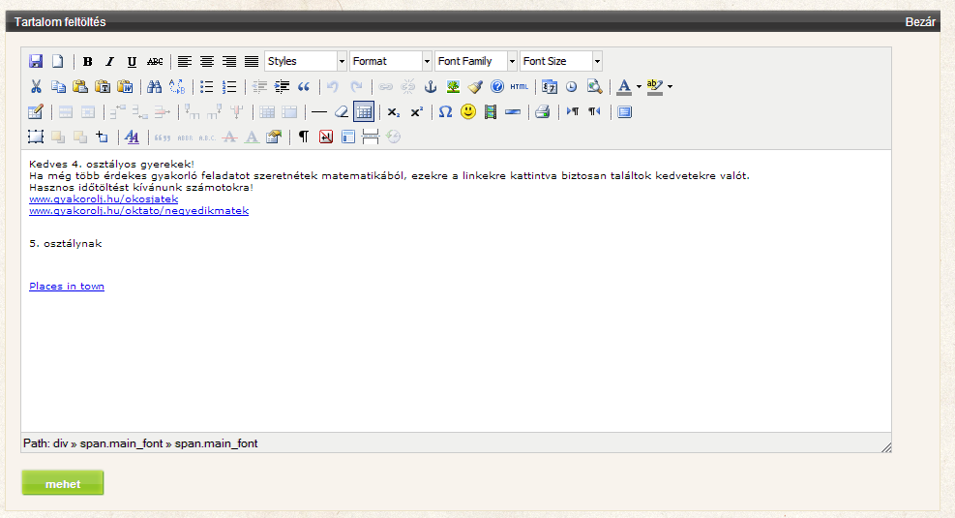
TARTALOMKEZELŐ RENDSZER
Menük módosítása
Szövegszerkesztő

Slide 7
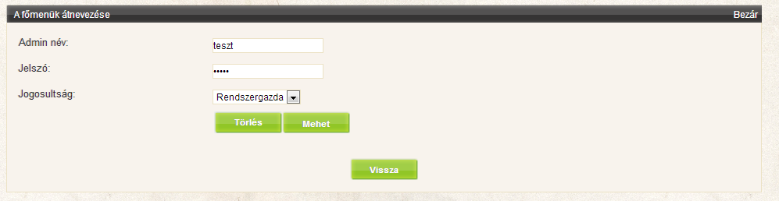
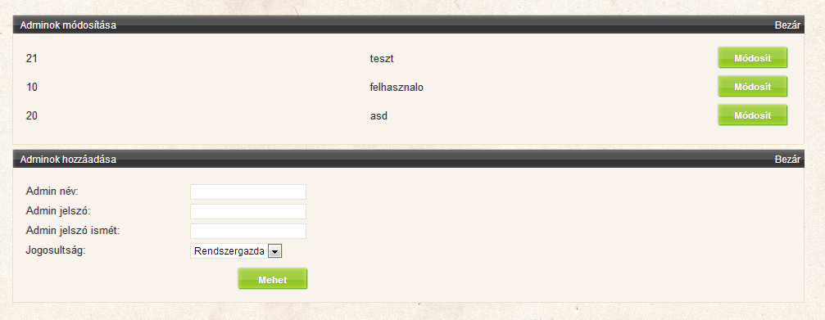
TARTALOMKEZELŐ RENDSZER
Meglévő admin módosítása
Új admin hozzá adása
Jogosultságok

